Slide 1
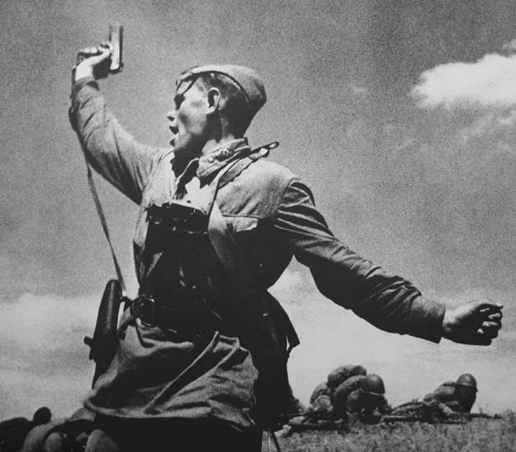
12 февраля 1943г.
Родной хутор в годы испытаний…
МБОУ Зайцевская СОШ учитель истории Никитина В.В.

Slide 2
События 12 января 1943 года потрясли хутор Зайцевка. ….. Эти дни не забудем никогда!

Slide 3
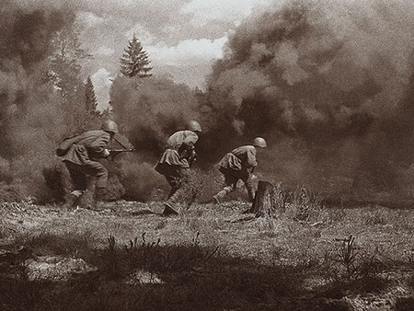

Slide 4
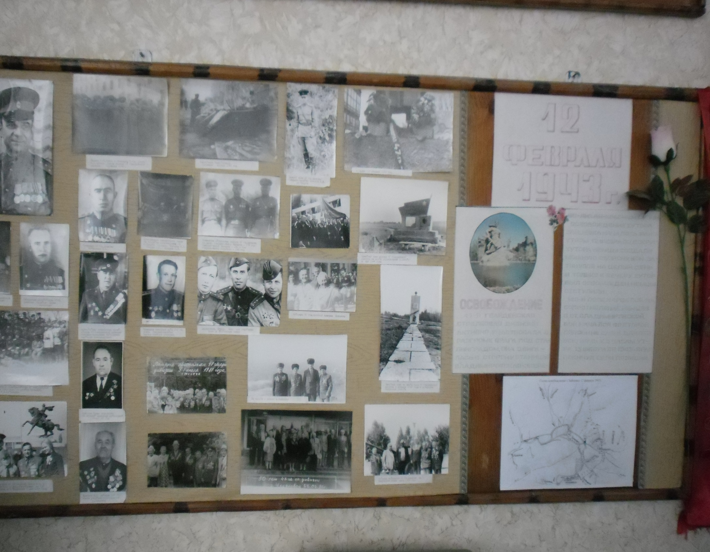

Slide 5
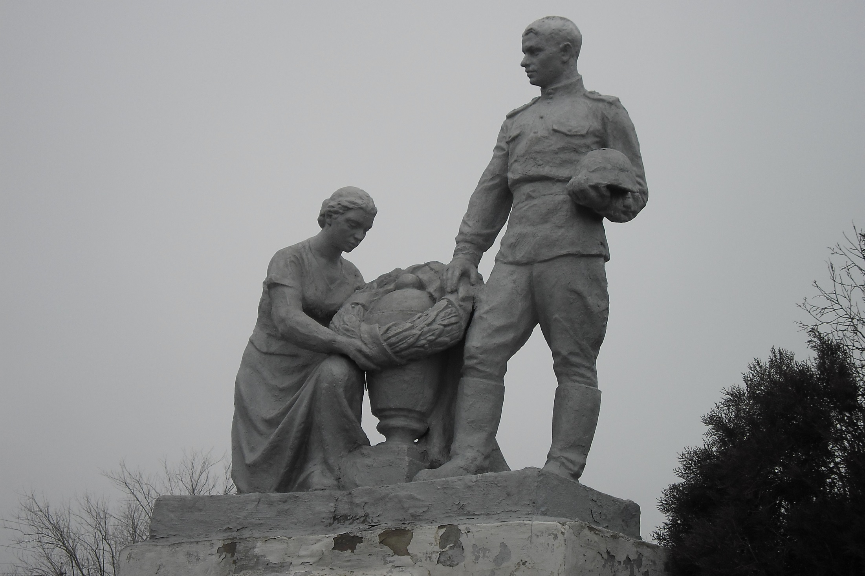
Вечная память Героям отдавшим жизнь за отечество

Slide 6
КНИГА ПАМЯТИ 1.Аса(л)ханов Трофим Николаевич гв. рядовой, 41(год) уроженец Бурят-Монгольская АССР, Хоринский р-н . 2.Беляев Афанасий Александрович гв. рядовой, погиб 1943

Slide 7
3.Бобров Василий Яковлевич рядовой, (35 лет) уроженец Горьковской обл, Котовского района, 4.Веселов Сергей Андреевич рядовой, ( 34 года), уроженец Чувашская АССР, Алтырский р-н

Slide 8
5.Галич Григорий Филиппович рядовой 6.Дурнев Никонор Афанасьевич рядовой

Slide 9
7. Ежов Иван Сергеевич рядовой, погиб 1943, (45лет) ,уроженец г. Москва, Ленинградский р-н кандидат в член ВКПБ 8.Звонарев Иван Фирсович рядовой, ( 18 лет) ,уроженец Сталинградская обл., Нижнечирский р-н.

Slide 10
9.Зыков Григорий Николаевич рядовой, ( 42 года), уроженец Куйбышевская обл., г. Чирчик(?) 10.Иванихин Иван Сергеевич гв. рядовой, погиб 1943

Slide 11
11. МАРЧЕВ ИЛЬЯ ИВАНОВИЧ (44 года), Мобилизован РВК Алапаевский р-н, Гвардии рядовой

Slide 12
12.Менчиков Василий Федорович рядовой 13.Матюшин Владимир Николаевич рядовой, (21 год), уроженец Ярославская обл., Некоузский р-н,член ВЛКСМ

Slide 13
14. Науменко Василий Тимофеевич (50лет )уроженец г.Ташкент,призван Нарасуиским РВК, пулеметчик 137 Гвардейского стрелкового полка 47 Гвардейской стрелковой дивизии

Slide 14
15.Орлов Николай Семенович рядовой 16.Половинкин Иван Петрович гв. рядовой

Slide 15
17.Полушин Иван Григорьевич рядовой, (40 лет),уроженец Кировская обл., Пижанский р-н. 18.Ражков Макей Сафонович гв.рядовой

Slide 16
19.Садиков Ахмадий Садикович рядовой. 20.Смирнов Николай Александрович рядовой, (36 лет),уроженец Куйбышевская обл., Челно-Вершинский р-н.

Slide 17
21.ТОПОР(К)ОВ ПЕТР РОМАНОВИЧ рядовой, (34 года) уроженец Свердловская обл., Сухоложский р-н

Slide 18
22. Чернышов Кузьма Михайлович, гв. рядовой (40 лет) уроженец с. Новотравное, Ишимского района, (Омской) Тюменской области.

Slide 19
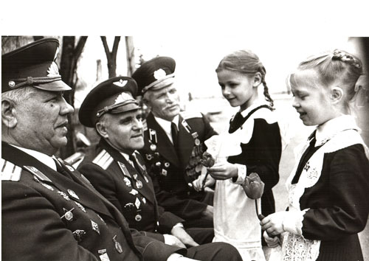
Наши земляки сражались на всех фронтах, во время войны были представлены во всех родах войск, есть среди них артиллеристы и пехотинцы, саперы и разведчики. И наш долг- гордиться ратными подвигами своих земляков, геройски защищавшими наше Отечество.

Slide 20
Люди!
Пока бьются ваши сердца,
Помните!
Какай ценой завоевано счастье,
Пожалуйста, помните!

